Slide 1
Úvod do Psychologie a ps. Osobnosti

Slide 2
Podmínky získání kreditů
Písemný test napsaný na 60%
Literatura:
Říčan, P. (2008). Psychologie: příručka pro studenty. Vyd. 2., dopl. Praha: Portál. ISBN 978-80-7367-406-9.
Atkinsonová a kol. (2003). Psychologie. Praha: Portál.
Vágnerová, M. (2003). Úvod do Psychologie. Praha: Univerzita Karlova.

Slide 3
Předmět psychologie
Zkoumání psychických jevů…
Psychologie – „nová“ věda s dlouhou tradicí (filosofie)
Psychologie jako:
věda o duši
věda o subjektivní zkušenosti
věda o chování (behaviorismus)
věda o prožívání a chování

Slide 4
Systematika psychologie
Psychologie je věda, která studuje chování, duševní procesy, prožívání, tělesné dění, nemoc a její uzdravování (včetně jejich vzájemného vztahu a jejich zrání).
Základní ps. vědy: obecná, vývojová, kognitivní, sociální, osobnosti, biologická
Aplikované ps. vědy: psychoterapie a klinická ps., pedagogická, organizace a řízení, poradenská, dopravy, forenzní, sportu, umění, zdraví, architektury…
Mareš, J. (2013). Pedagogická psychologie. Praha: Portál.

Slide 5
Psychologie - systematika
Základní psychologické vědy jsou:
obecná psychologie
vývojová psychologie
sociální psychologie
psychologie osobnosti
kognitivní psychologie
patopsychologie
biologická psychologie

Slide 6
Psychologie
Co ze základních ps. věd užít v učitelství?
Obecná psychologie:
vnímání: rozsah, poškození, školní zralost ad.
paměť: členění paměti, poznatky o učení: učit učit se
pozornost=pracovní paměť: moduly
myšlení: viz kognitivní psychologie
obrazivost (imaginace): její vývoj, její konstanty
kapitoly o motivaci, o emocích, o regulaci emocí, o vůli

Slide 7
Psychologie
Vývojová psychologie:
všechny vývojové fáze, zvláště:
rané fáze (kojenecká, batolecí)
fáze předškolního věku
fáze mladšího školního věku

Slide 8
Psychologie
Sociální psychologie:
velice aplikovatelná:
sociální role, sociální vztahy, psychologie sociálních skupin
psychologie komunikace
sociální jevy (konformita, sociální facilitace, vliv autority, deindividuace, skupinová polarizace aj.)
sociální percepce
ovlivňování: výchova a výuka, socializace, institut školy
evoluce sociálních systémů, evoluce kultury (myšlenky a artefakty)

Slide 9
Psychologie
Psychologie osobnosti:
meziosobní rozdíly
temperamentové vlastnosti osobnosti
mechanismy vývoje a formování osobnosti
schopnosti (vlohy), nadání
rysy osobnosti
problematika tvorby osobnostních dotazníků apod. (psychodiagnostika)

Slide 10
Psychologie
Kognitivní psychologie:
kognitivní schopnosti a jejich vývoj
myšlení a řeč: učení se jazyku, druhý jazyk,
matematické procesy, prostorové a psychomotorické procesy
inteligence
řešení problémů
psychologie učení a paměti
copingové strategie aj.

Slide 11
Psychologie
Biologická psychologie:
Biologické základy lidské psychiky; možné vztahy fylo-ontogenetické
anatomie CNS: fungování CNS (mikrogenetický proces)
evoluce CNS a celého lidského těla
evoluce chování

Slide 12
Psychologie
Patopsychologie:
poruchy tělesné, fyziologické, endogenní a sociální
poruchy vnímání, pozornosti, paměti
poruchy osobnosti
poruchy vývoje (nevhodná výchova)

Slide 13
Metody zkoumání v psychologii
Experiment – většinou uměle vytvořené podmínky
Pozorování – jiných i sebe (introspekce)
– krátkodobé, dlouhodobé (longitudinální)
Rozhovor – strukturovaný, polostrukturovaný, volný – různá míra „připravenosti“ psychologa
Anketa
Dotazník (standardizovaný)
Kazuistika
Obecné dělení: kvantitativní X kvalitativní metody

Slide 14
Metody zkoumání v psychologii
Kvantitativní X kvalitativní metody
získávány různé typy dat (čísla x příběhy)
odlišné způsoby zpracování (statistika x obsahová analýza)
odlišné interpretace získaných výsledků
není „lepší“ a „horší“ přístup
smíšené metody – nedostatky jednoho způsobu zkoumání doplněny odlišným typem výzkumu (kval.+kvan.)

Slide 15
Psychologie osobnosti

Slide 16
Doporučená literatura:
Smékal, V. (2004). Pozvání do psychologie osobnosti. 2., opravené vydání. Brno: Barrister & Principal. 978-80-87029-62-6.
Drapela, V.J. (2011). Přehled teorií osobnosti. 6. vydání. Praha: Portál. 978-80-262-0040-6.
13 nejvlivnějších teorií osobnosti

Slide 17
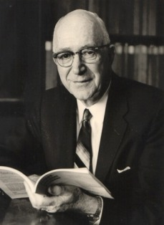
Psychologie osobnosti
se zabývá s rozdíly a podobnostmi mezi jedinci.
vytváří modely a teorie osobnosti, které jsou východiskem diagnostických metod.
G. W. Allport na konci 30. let
shromáždil více než 50 definicí
a teorií osobnosti (dnes o 150 více).

Slide 18
Co je osobnost
V běžné mluvě pojem osobnost spíše synonymem úspěchu (srov. persona)
V psychologii:
Drapela (2011) subjektivně vnímána jako jednotný a pevný celek; ve skutečnosti spíše proces; dynamický zdroj chování, identity a jedinečnosti
Helus (1982) osobností se člověk nerodí, nýbrž stává
Srov. vlivy působící na utváření osobnosti: dědičnost, prostředí (přírodní i sociální) a seberegulace.

Slide 19
Hybné síly vývoje psychiky/osobnosti
genetická determinace – nature = dědičnost
„Zločincem se člověk rodí“ (Lombroso)
vliv soc. prostředí – nurture = výchova
Watson: „Udělám vám z dětí, co budete chtít“
Schopnost učit se fonémům (jen) vlastního jazyka (srov. khoisanské jazyky)
Vygotkij L. S.
vliv sociálních procesů = socializace
vliv vlastní osobnosti
+ vliv klimatických změn (a ekosystémů) – změny fylogenetické

Slide 20
Hybné síly vývoje psychiky
jedinec se nachází ve třech nedělitelných světech (oblastech): biologickém, psychickém a sociálním.
vzájemné ovlivňování, střetávání se protikladů…
jednotnost a provázanost tří „světů“ (=biopsychosociální model)

Slide 21
Trochu genetiky

Slide 22
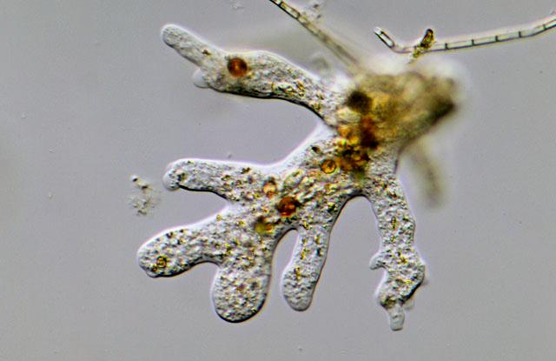
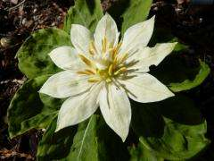
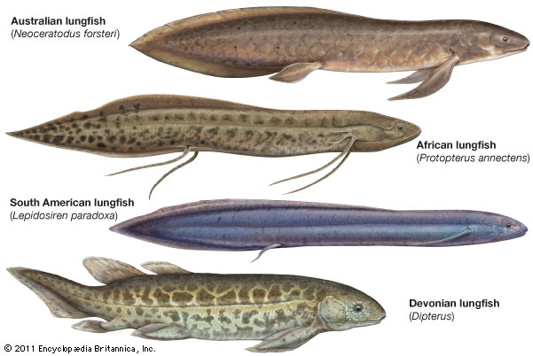
Naše DNA
Lidský genom je složen z:
2% genetické informace (exony a introny)
98% tvoří nekódující DNA
8%!! je tvořeno retrotranspozony = retrovirovými řetězci – datování potvrzuje evoluční strom. David Baltimore (jeden z objevitelů reverzní transkriptázy) řekl: „the genome looks like a sea of reverse-transcribed DNA with a small admixture of genes“.
Nejdelší DNA (lidský má 3 miliardy bází):
Polychaos dubiumi – 670 miliard
Paris japonica - 150 miliard
Protopterus aethiopicus (bahník východoafrický) – 133 miliard

Slide 23
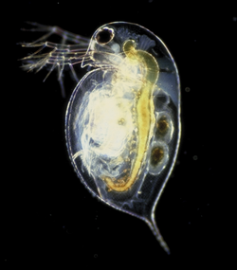
Naše geny
Člověk má zhruba 25 000 genů
Hrotnatka obecná (Daphnia pulex) má 31 000 genů
Topol chlupatoplodý (Populus trichocarpa) – 45 000 genů
Bičenky (Trichomonas sp.) – 60 000 genů
(dle Madigan et al., 2014)

Slide 24
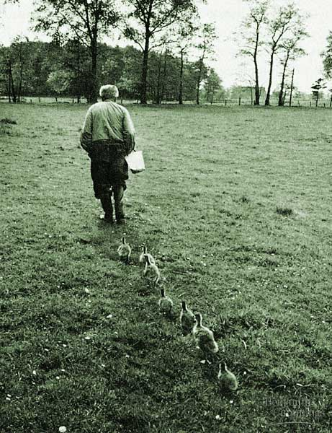
Geneticky jsou předávány vzorce chování do úrovně novorozeneckých reflexů (jak dlouho budou existovat?) a vrozených vzorců chování.
Imprinting - K. Lorenz; vizuální, chemický aj.)
Modré oči – 10 000BC
Světlá pleť
Tolerance alkoholu
Tolerance laktózy – 3000BC – jámová kultura
Genotyp x fenotyp

Slide 25
Implicitní teorie osobnosti
všichni lidé si tvoří vlastní teorie osobnosti
na základě přítomnosti jednoho rysu automaticky usuzujeme i na přítomnost dalších konkrétních rysů
obsahuje zjednodušující názory na druhé a způsoby, jak s nimi jednat
jsou intuitivní
Různé zdroje zkreslení:
Na základě sebepoznání odhadujeme druhé – významný zdroj zkreslení (projekce)
Tradované názory v rodině a soc. okolí (stereotypy)
Rčení a přísloví (pes, který štěká, nekouše…)
Pohádky, příběhy apod. (zjednodušení, efekt výběru…)

Slide 26
Pojetí osobnosti
Zkoumání idiografické a nomotetické.
1. Kolekcionistické modely (do 50. let 20. st.) – člověk je souborem rysů: temperamentu, charakteru, zájmů, potřeb, schopností. Allport a Odbert shromáždili cca 18 tisíc slov popisujících vlastnosti člověka :
1. skutečné rysy (25%)
2. aktivity, stavy mysli a nálady (25%)
3. hodnotící slova (30%)
4. zvláštnosti, schopnosti a nejasné termíny (20%)
Profilové archy – při výběru a rozmístění zaměstnanců.
2. Strukturní modely (od 60. let 20. st.) – mezi složkami osobnosti vidí vztahy. Vznikají různé modely vztahů a závislostí jednotlivých složek, různých vrstev apod. Mnoho modelů – mnoho diagnostických metod.

Slide 27
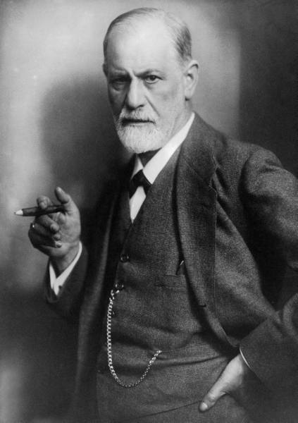
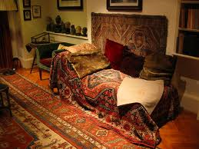
Freudův strukturální model duše
Sigmund Freud (1856 -1939) – psychoanalýza
vymezil tři poměrně nezávislé složky (id, ego a superego), které se řídí rozdílnými, navzájem rozpornými principy a cíli.

Slide 28
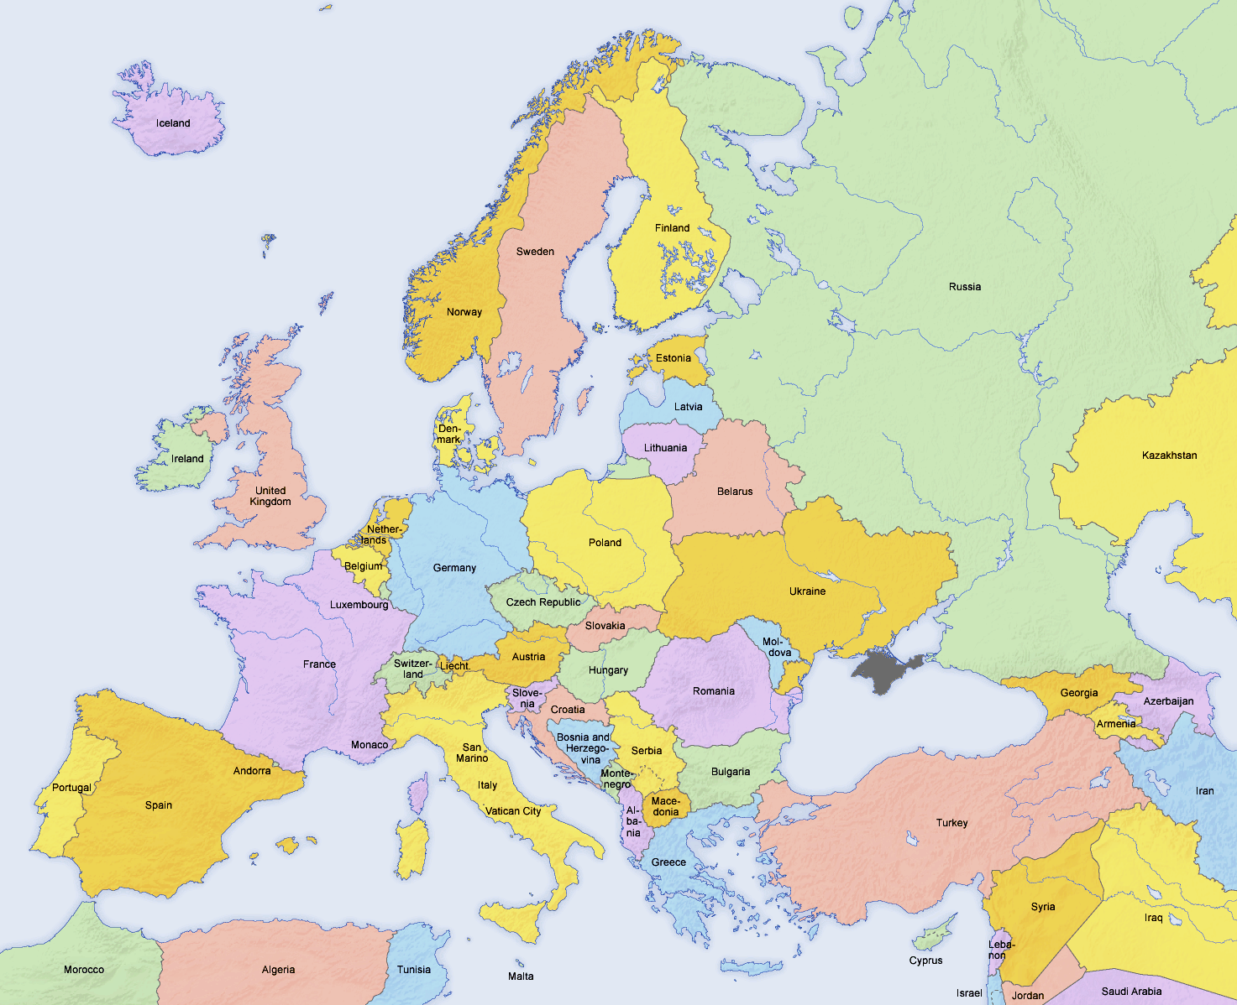

Slide 29
Naše zvíře: tělo, kůň, lev, čert
id (ono), z něho vyvěrá pudová duševní energie (libido), která je hybnou silou člověka, je zdrojem energie pro ego i superego.
Id je iracionální, nebere ohled na realitu, jeho cílem je okamžité uspokojení svých přání a tužeb - řídí se principem slasti.
Id je téměř nevědomé, ovšem do vědomí vniká pokaždé, když se nějaká „biologická“ potřeba hlásí ke slovu (srov. sny o močení; i fyziologická potřeba je pociťována psychicky).
Podle Freuda představují všechny sny fantazijně splněná přání id.
Projevy ryzího id lze pozorovat u kojenců.

Slide 30
Vlastní tvář a vlastní jméno
ego (já) se řídí principem reality a má sebezáchovnou funkci. Vzniká z části id v průběhu vývoje dítěte vlivem jeho interakcí s vnějším světem. Vzniká jako pozastavení „slepého“ jednání v pudu.
Je racionální, zvažuje činy a jejich následky. Přání id porovnává s realitou, dává jim přijatelnou formu a uspokojuje je ve vhodnou chvíli a vhodným způsobem.
Ego je vědomé, předvědomé i nevědomé (např. náš stín).
Nevědomá část se pomocí obranných mechanismů (viz dále) vypořádává jak s nepřijatelnými přáními id, tak s extrémními zákazy superega.
Silné ego (nikoli egocentrismus!) je znakem zdravě vyvinuté osobnosti.

Slide 31
Ego
Já prostředkuje mezi id, superegem a vnějším světem.
Vztah mezi řídícím já a pudovým ono Freud znázornil obrazem jezdce na koni a dodával, že jezdec musí často koně vést tam, kam chce zvíře.
Zdravé já se vyznačuje schopností přijímat a integrovat pozitivní i negativní podněty z vnějšího i vnitřního světa tak, že přitom zůstane celé, tzn. že nemusí regredovat (vracet se) k raným procesům štěpení.

Slide 32
Hlasy významných osob
superego (nadjá) vzniklo v průběhu socializace z konfliktů dítě versus autorita, poskytuje ventil vlastním agresivním impulsům jedince, neboť jde o proti sobě projevenou agresivitu.
Obsahuje vědomě či nevědomě internalizovaná (zvnitřněná) omezení, zákazy a příkazy ukládané dítěti rodiči a dalšími pro dítě významnými autoritami.
Je zdrojem nevědomého pocitu viny, či vnitřní tísně.
Superego je moralizující silou v člověku, řídí se principem dokonalosti. Jednou jeho částí je svědomí (hlas rodičů), druhou částí je ideální já, které usiluje o dokonalost a jehož základem byly činnosti a projevy dítěte, které rodiče chválili.
Superego může být v rozporu se současnými hodnotami jedince.
Silně rozvinuté superego se vyskytuje u perfekcionistů, slabě rozvinuté u zločinců.

Slide 33
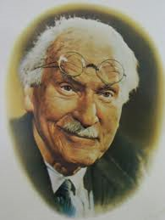
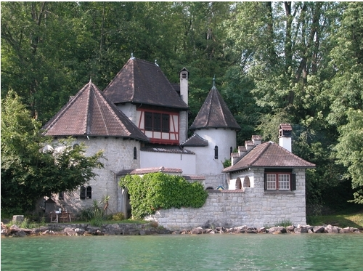
Typologie osobnosti dle C. G. Junga
Carl Gustav Jung (1875 – 1961) – původně stoupenec Freuda, později se s ním rozešel.
Tvůrce metody aktivní imaginace, asociačního experimentu, teorie archetypů

Slide 34
Typologie osobnosti dle C. G. Junga
Všiml si, že lidé obvykle upřednostňují jeden typ prožívání a chování před jiným.
Základní je preference:
1. Introverze (I) – extraverze (E)
Od vedoucího pracovníka se požaduje, aby spolupracoval s druhými - určitá převaha extraverze je na místě. Příliš extravertní povaha může však být i neproduktivní: povrchnost, tendence nechat se „zavléct“ do víru vnějších událostí…

Slide 35
Typologie osobnosti dle C. G. Junga
Jung popsal čtyři psychologické funkce uspořádané do dvou os:
2. Získávání informací:
Sensing (S) – intuition (N) – vnímání x intuice
3. Zpracování informací:
Feeling (F) – thinking (T) – cítění x myšlení
I. Myers-Briggsová a K. Cook-Briggsová zavedly ve svém MBTI (Myers-Briggs Type Indicator) ještě jednu dimenzi:
4. Životní styl:
Judging (J) – Perceiving (P)

Slide 36
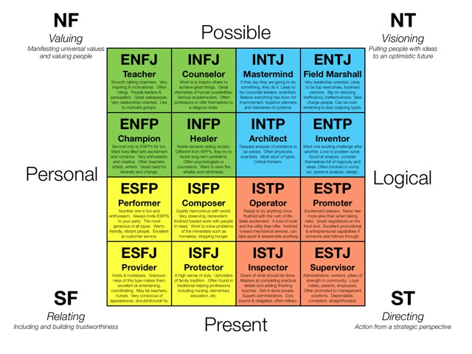
Myers-Briggs Type Indicator (MBTI)
ISTJ — Správce, voják
ISTP — Řemeslník, odstřelovač
ISFJ — Ochránce, typická sekretářka
ISFP — Skladatel
INFJ — Umělec
INFP — Snílek
INTJ — Analytik
INTP — Vědec, fotograf
ESTP — Dobyvatel
ESTJ — Soudce, kontrolor
ESFP — Bavič
ESFJ — Pečovatel, zdravotní sestra
ENFP — Politik, reportér
ENFJ — Učitel
ENTJ — Strůjce, vůdce, vyšší management
ENTP — Podnikatel, obhájce, vizionář

Slide 37
Myers-Briggs Type Indicator (MBTI) KRITIKA
Původ testu a jeho podpora z řad zastánců
Normální rozložení výsledků (nikoli bimodální)
Nízká validita testu - nízké korelace se souvisejícími a vysoké korelace s nesouvisejícími psychologickými testy
Nízká reliabilita typu test-retest
Vágnost v definici typů
Avšak využívá se v personalistice a je velmi populární
Jiné psychologické testy: přístupné jen psychologům, často dosti drahé, je nutno chápat jejich teoretické zakotvení

Slide 38
Máte velkou potřebu, aby vás druzí lidé měli rádi a obdivovali. (bodujte 1(málo)-5(nejvíc))
Máte tendenci být sebekritický.
Máte mnoho nevyužitých schopností, které jste nevyužil ke svému prospěchu.
Zatímco máte určité osobnostní slabiny, zpravidla jste schopen je kompenzovat.
Vaše sexuální nastavení vám přináší problémy.
Občas máte vážné pochybnosti, zda jste učinil to správné rozhodnutí nebo udělal správnou věc.
Dáváte přednost do určité míry změně a rozmanitosti a stáváte se nespokojeným, když jste omezován zákazy a omezeními.
Ceníte si toho, že jste nezávislý ve svém myšlení a nepřijímáte tvrzení druhých bez dostatečného důkazu.
Zjistil jste, že není rozumné být příliš upřímný v sebeodhalování se druhým.
Občas jste extravertní, přátelský, družný, zatímco jindy jste introvertní, ostražitý, rezervovaný.
Bezpečí je jedním z vašich hlavních životních cílů.

Slide 39
Forerův efekt (Barnumův efekt)
je obecně platný fenomén, kdy člověk má tendenci akceptovat jakékoli obecné a vágní popisy osobnosti jako přímo ušité na jeho osobu.
Forer (1948) testoval svoje studenty: na stupnici 0-5 měli ohodnotit trefnost jeho popisu jejich osobnosti.
Výsledek je většinou kolem 4,2 bodů.
Užití: horoskopy, pop-psychologie, kvazipsychologie

Slide 40
3 přístupy ke studiu osobnosti: dle Sedlákové (1975)
Typologické myšlení (a diferenciální psychologie)
Klinické studium pacienta
Faktorový nebo psychometrický přístup

Slide 41
1. Typologie
Při stanovení typu os. šlo buď o vztah mezi tělesnou konstitucí a temperamentovým založením, k čemuž se pak vázaly hypotézy o sklonu k duševním onemocněním, nebo se typ stanovil dle převažující hodnotové orientace (E. Spranger)
Např. konstituční typologie dle Ernesta Kretschmera (1888-1960): vysledoval spojitost mezi tělesným typem a duševními chorobami. Následně vypracoval typologii, která rozlišuje 3 typy osobnosti na základě tělesné konstituce:
Pyknický somatotyp (pyknik): větší objem břicha a hrudi, jsou veselejší, ale častěji trpí maniodepresivní poruchou (= cyklothymní)
Astenický s. (astenik): štíhlí, vysocí, spíše uzavření, mají sklon k schizothymním por.
Atletický s. (atletik): větší hruď, více svalstva, mají tendenci trpět na epilepsii
Dnes má již jen historickou hodnotu – spojitost nebyla prokázána; srov. potvrzený výzkum Friedmana a Rosenmana (50.léta): typ A a typ B

Slide 42
1. Typologie
Klasická teorie temperamentu:
Hippokrates (460-370 př.n.l.) definoval 4 základní tělní tekutiny: sanquis (krev), cholé (žluč), melancholé (černá žluč) a flegma (sliz). Nadbytek některé z těchto životních šťáv pak ovlivňuje temperament člověka.
Později toto učení rozpracoval Galénos.
Moderní přepracování: Hans J. Eysenck (1916-1997): dimenze extraverze-introverze a neuroticismus-stabilita (jedná se ovšem o rysový přístup)

Slide 43
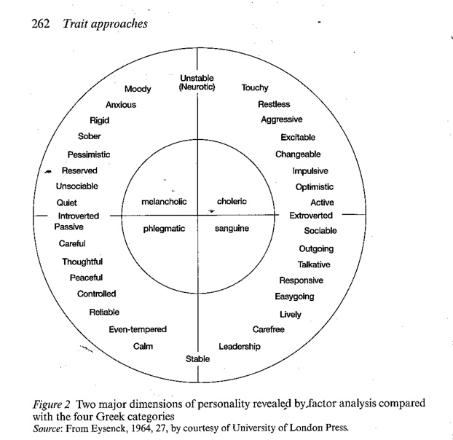

Slide 44
2. Klinické studium osobnosti
Role psychických obran. Typy os. jsou založeny na psychoanalytických teoriích (E. Ericson, M. Mahlerová aj.)

Slide 45
3. Faktorový přístup
Raymond Cattell (1905-1998) navázal na G. Allporta:
Neorientuje se na klinická pozorování ani na intuitivní názory na povahu člověka a využívá faktorovou analýzu.
Tento přístup je dnes považován za nejkomplexnější systém pojetí osobnosti, podložený mimořádně rozsáhlou výzkumnou činností.
Předpokládá, že jádro osobnostní struktury utvářejí rysy
Rysy jsou obecné a jedinečné.
Vytvořil 16ti faktorový dotazník 16PF.

Slide 46
Psychologická pojetí osobnosti – řada různých pojetí
Rozdělení podle řady různých kritérií
Podle Smékal (2004) – 6 složek osobnosti:
Stavba těla: Jak vypadá?
Temperament: Jak rychle a intenzivně prožívá, reaguje a jedná?
Zaměřenost: Co chce a co nechce, za čím jde a co odmítá?
Schopnosti a dovednosti: Co umí a dovede, co neumí a nedovede?
Charakter: Jaký ten člověk je, co je zač? (jeho mravní zásady, jeho pocit odpovědnosti…)
Životní dráha: Odkud a kam jde?

Slide 47
McAdamsovo pojetí osobnosti
Tři úrovně osobnosti (McAdams, 1994)
dispoziční rysy (dispositional traits)
osobní zaměřenost (personal concerns)
životní příběh (life narrative).

Slide 48
Dispoziční rysy (McAdams)
Relativně nezávislé na vnějších vlivech a kontextu
Zdrojem srovnání lidí mezi sebou
Do jisté míry vrozené, během života relativně stabilní
V psychologii označovány jako rysy osobnosti
např. Big Five (pětifaktorový model osobnosti - dimenze neuroticismus, extraverze, otevřenost vůči zkušenosti, přívětivost, svědomitost)
Eysenck: introverze – extraverze, neuroticismus – stabilita, psychotismus – síla ega
řada dalších: podobných i nepodobných

Slide 49
Osobní zaměřenost (McAdams)
Co/čeho chce člověk v určitém období svého života dosáhnout,
Ale také, co nechce dělat, čemu se chce vyhnout.
Konkretizace v podobě plánů, osobních cílů, i strategií.
Kontextově ovlivněné i závislé
Řada teorií např.: osobní usilování o něco (Emmons, 1986), perspektivní motivace člověka (Pavelková, 1990, 2002), osobní projekty (Palys, Little, 1983), aktuální životní úkoly (Cantor, 1990)
Ovlivnitelné

Slide 50
Životní příběh (McAdams)
Integrace, jednota, soudržnost dílčích složek, celková zaměřenost osobnosti, její životní směřování, smysl života.
Tato úroveň se týká proměn jedincova „já“(self), včetně jeho identity.
Identita je zde chápana jako vnitřní, rozvíjející se příběh, který v sobě integruje rekonstruovanou minulost, vnímanou přítomnost a anticipovanou budoucnost do koherentního, životadárného mýtu; tento životní mýtus posiluje daného člověka (McAdams, 1994, s. 306)

Slide 51
Může se osobnost člověka měnit?
V principu tři možné odpovědi:
Osobnost se nemění, je stabilní; proto v psychologii používáme pojem osobnost.
Osobnost se mění po celý život, vyvíjí se. V některých obdobích rychleji a výrazně, v jiných pomalu a téměř nepozorovaně.
Osobnost má z hlediska struktury různé úrovně: některé se příliš nemění, jiné se mění výrazněji.
Takže? –Ano i ne.

Slide 52
Stabilita a změny
V různých složkách osobnosti různé, i z hlediska rychlosti a obsahu (srov. novorozenec, kojenec; dospívání…)
Osobnost nemůže být rigidně stabilní; musí reagovat na změny v sociálním (aj.) okolí
Vývojová, sociální psychologie

Slide 53
Změny osobnosti
nezbytné v případech, kdy se člověk ocitne před novým, závažným adaptačním problémem (Weinberger, 1994, s. 339). V zásadě tři možnosti:
systematickým dlouhodobým úsilím lidí kolem jedince (rodičů, učitelů, psychologů, trenérů)
jednorázově - vlivem těžké životní události, zažitého traumatu (nemoc, úraz, vážná nemoc či úmrtí v rodině, dopravní neštěstí, přírodní katastrofa atp.)
z iniciativy jedince samotného, který se snaží sám na sobě pracovat.
Když vykrystalizuje jeho nespokojenost s dosavadním stavem – crystallization of discontent (Baumeister, 1994)

Slide 54
Diskuze

Slide 55
Literatura
Drapela, V.J. (2011). Přehled teorií osobnosti. 6. vydání. Praha: Portál. 978-80-262-0040-6.
Smékal, V. (2004). Pozvání do psychologie osobnosti. 2., opravené vydání. Brno: Barrister & Principal. 978-80-87029-62-6.
McAdams, D. P. (1994). The person: An introduction to personality psychology. 2nd ed. Fort Worth: Harcourt Brace. 978-0155012745.

